Slide 1
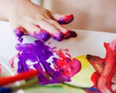
Использование нетрадиционных техник рисования в развитии художественных навыков у детей раннего возраста
МДОУ «Детский сад Чайка»
Воспитатель Шипина Е.А.

Slide 2
Все дети любят рисовать.
Нестандартные подходы к организации изобразительной деятельности удивляют и восхищают детей, тем самым, вызывая стремление заниматься таким интересным делом.
Оригинальное рисование раскрывает творческие возможности ребенка, позволяет почувствовать краски, их характер и настроение.

Slide 3
Изобразительная деятельность с применением нетрадиционных материалов и техник позволяет детям быстро достичь желаемого результата способствует развитию у ребёнка:
Мелкой моторики рук и тактильного восприятия;
Пространственной ориентировки на листе бумаги, глазомера и зрительного восприятия;
Внимания и усидчивости;
Мышления;
Изобразительных навыков и умений, наблюдательности, эстетического восприятия, эмоциональной отзывчивости;
Кроме того, в процессе этой деятельности у дошкольника формируются навыки контроля и самоконтроля.

Slide 4
Знакомя детей с нетрадиционными способами рисования, я определила следующие задачи:
способствовать возникновению у детей интереса к экспериментированию, собственной изобразительной деятельности,
развивать у детей интерес к различным нетрадиционным способам изображения предметов на бумаге, картоне, ткани и др.,
приблизить к созданию выразительного образа в рисунке;
научить работать разными материалами и осваивать различные приёмы рисования;
сформировать эмоциональную отзывчивость на явления окружающей жизни.

Slide 5
Пальцевая живопись – хэппинг
Знакомить детей с нетрадиционной техникой рисования начинаю с рисования пальчиками – это самый простой способ получения изображения.
В раннем возрасте многие малыши только учатся владеть художественными инструментами, и поэтому детям легче контролировать движения собственного пальчика, чем карандаша или кисточки.

Slide 6
Рисование пальчиками очень полезно для развития мелкой моторики и подготовит ручку ребенка к "настоящему" рисованию – с помощью карандаша или кисточки.
Раскрашивая пальчиками, ребенок быстрее научится чувствовать границы изображения.
Пальчиковые краски научат малыша получать нужный оттенок - они легко смешиваются на бумаге.
Пальчиковое рисование способствует развитию: восприятия, формированию сенсорных эталонов цвета, величины и формы, мелкой моторики, воображения, творческих способностей, художественных способностей, произвольности (умения играть по правилам и выполнять инструкции).

Slide 7
ЗАДАНИЯ ДЛЯ РИСОВАНИЯ ПАЛЬЧИКАМИ

Slide 8
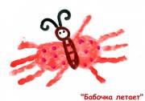
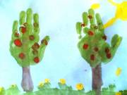
Позднее я учу детей рисовать ладошками
Детям очень нравится этот способ рисования. Обмакиваю ладонь ребенка в краску, и малыш ставит ею отпечаток на бумаге, затем дополняет рисунок пятнашками от пальчиков

Slide 9
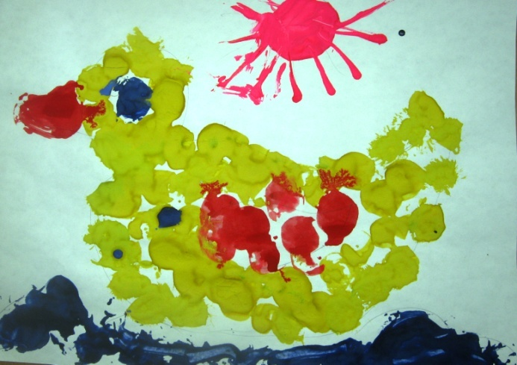
Оттиск печатками
Рисование пробками, печатками из картофеля позволяет многократно изображать один и тот же предмет, составляя из его отпечатков самые разнообразные композиции. Ребенок прижимает печатку к подушечке с краской и наносит оттиск на лист бумаги.

Slide 10
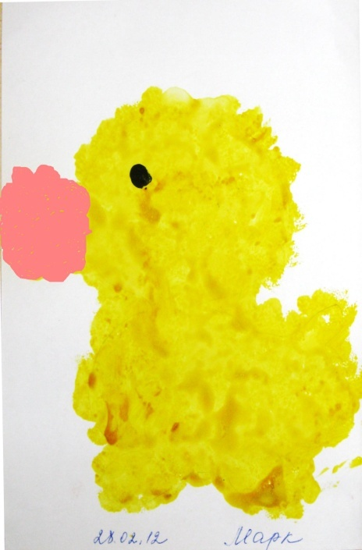
Тампование
С раннего возраста я также начинаю использовать технику «Тампование». Обмакнув тампон из поролона в краску дети создают образы. Получаются легкие, воздушные облака, пушистые медвежата, утята…

Slide 11
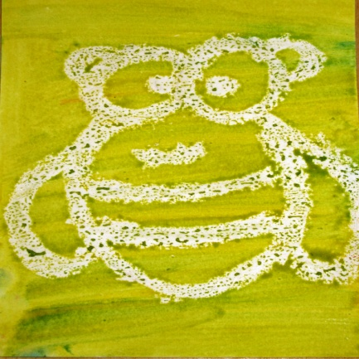
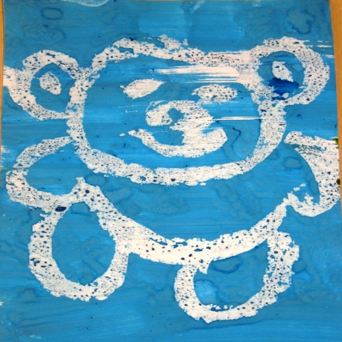
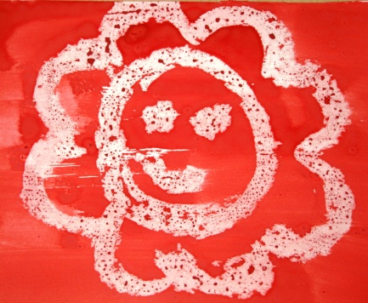
Рисование свечой
Рисую свечой невидимые рисунки, а затем дети, нанеся на лист краску, получают возможность увидеть на листе рисунок-сюрприз.

Slide 12
Монотипия
Оттиск живописного изображения после сложения листа бумаги приобретает специфическую фактуру, отличающуюся мягкостью и легкой расплывчатостью очертаний, что сообщает ему особую прелесть.

Slide 13
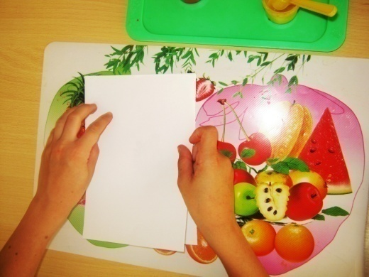
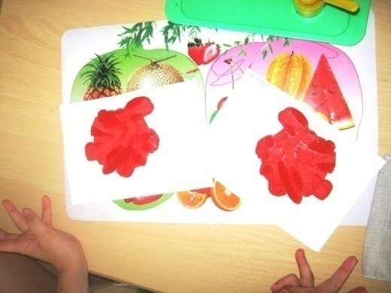
Кляксография
Ребенок зачерпывает гуашь пластиковой ложечкой и выливает на бумагу. В результате получаются пятна в произвольном порядке. Затем лист накрывается другим листом и прижимается. Дети рассматривают изображение, определяют: «На что же это похоже?».

Slide 14
Подводя итоги работы, я отмечаю, что знакомство детей с разными техниками использование разнообразных средств методов и приемов способствовали приобретению детьми умений и навыков передавать впечатления о предметах и явлениях с помощь выразительных образов.
Я убедилась в том, что рисование необычными материалами, оригинальными техниками позволило детям испытать незабываемые положительные эмоции.

